Slide 1
İŞYERİ SAĞLIK VE GÜVENLİK BİRİMİ DAİRE BAŞKANLIĞI
ENKAZDA ARAMA KURTARMA TEKNİKLERİ

Slide 2
DESTEK HİZMETLERİ GENEL MÜDÜRLÜĞÜ
(İŞYERİ SAĞLIK VE GÜVENLİK BİRİMİ DAİRE BAŞKANLIĞI)
SAHAYA GİRİŞ SÜRECİ
1- Koordinat alımı/adres kesinleştirme
2- Yapı Mühendisi tarafından görsel kontrol ile; inşaat türü, mevcut yıkılma şekli, olası yıkılma şekilleri ve risklerin değerlendirilmesi
3- HAZMAT kontrolü ( tehlike mevcutsa öncelikle Ekip Lideri vasıtasıyla OSOCC ile temasa geçilerek tehlikenin ortadan kaldırılması talep edilir )(OSOCC(Geçici Saha Operasyon Koordinasyon Merkezi))
4- Alan çalışma alanı olarak uygun değerlendirildiği takdirde;
*Bir taraftan emniyet şeridi çekilirken muhtemel toplanma bölgesi, enkaz alanından kaçış bölgesinin belirlenmesi (enkaz alanından uzak ve tehlike anında alandan kaçış için seçilen 2.güvenli bölge )
*Tim liderince tim üyelerine çalışma alanı riskleri, giriş çıkış noktaları, 1. Ve 2. Toplanma bölgesi , kaçış rotası, insarag sinyallemesi konusunda brifing verilir
5- Görevli arama personelince(4-6 kişi) kaba/hızlı arama (ASR3) yapılması. (yaşam boşluklarının enkazdan acil çıkış yollarının vs belirlenmesi )
6- Kaba arama sonucu çalışma alanı büyük ise bina sektörlemesi yapılır
7- Arama sonuçlarının tim liderine bildirilmesi

Slide 3
DESTEK HİZMETLERİ GENEL MÜDÜRLÜĞÜ
(İŞYERİ SAĞLIK VE GÜVENLİK BİRİMİ DAİRE BAŞKANLIĞI)
8- Çalışma Alanı triyaj formlarının doldurulmaya başlanması
9- Kaba arama sonucunda ihbarda belirtilen olası canlıların yerleri belirlenmişse kurtarma operasyonuna geçilir.
10- Eğer canlı tespiti yapılamadıysa bir sonraki aşama olan Tam/Detaylı arama gereği sesli aramaya geçilir. Sesli arama da canlı tespit yapılırsa kurtarma operasyonuna geçilir.
11- Sesli arama da sonuç vermediği takdirde teknik aramaya geçilir ( K9,sismik akustik,search cam )
12- Kazazede yer tespitini müteakip alternatifli kurtarma planının ve enkazdan kaçış planının yapılması ve tüm personelin brife edilmesi
13- Öngörülmeyen herhangi bir risk oluştuğunda Tim liderince operasyonlar sonlandırılabilir. ( sivil itaatsizlik/kargaşa durumları, yakınlardaki yapılarda yıkılma patlama vs )
14- Tüm çalışma aşamaları Tim personeli tarafından Tim Liderine, Tim Lideri tarafından grup Liderine , Grup liderinde Ekip Liderine Ekip Liderinden OSOCC a bildirilir.

Slide 4
DESTEK HİZMETLERİ GENEL MÜDÜRLÜĞÜ
(İŞYERİ SAĞLIK VE GÜVENLİK BİRİMİ DAİRE BAŞKANLIĞI)
15- Kurtarma çalışmaları esnasında Tim’in ihtiyaçları ( yakıt, su, yedek müdahale ekipmanı vs. ) Grup Lideri, ekip lideri, OSOCC/LEMA yoluyla bildirilir. Ekip lideri kararı doğrultusunda diğer ekiplerden de destek yada ihtiyaç temini yapılabilir.
16- Kazazedeye gerekli ilk yardımın medikal ekip yardımıyla yapılması(LEMA dan alınan ülke prosedürleri doğrultusunda )
17- Kazazedenin çıkarılması ve yerel yetkililere/ilgililere teslimi ( Yerel prosedürler gereği )
18- Kazazede çıkarma formunun düzenlenmesi ( OSOCC teslim edilecek )
19- Çalışma sonunda çalışma alanı formunun doldurulması ve Ekip lideri vasıtasıyla OSOCC’a teslimi
20- Enkazda başka olası canlı arama ve değerlendirmesi yapılır. Canlı olasılığı yoksa işaretleme yapılır malzemeler toplanarak alandan ayrılınır.
21- Çalışma sonucu Ekip liderine bildirilir. Talimatı gereği bir sonraki çalışma alanına veya kamp alanına dönülür.

Slide 5
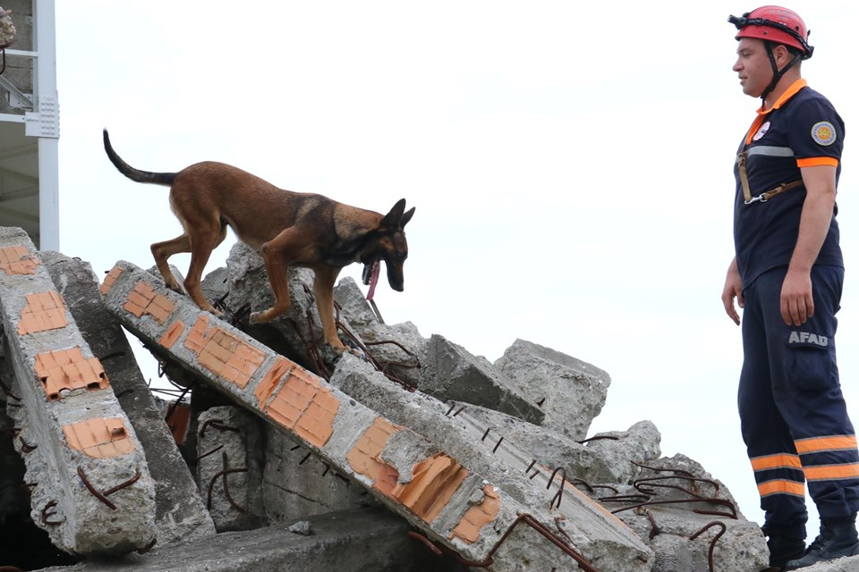
DESTEK HİZMETLERİ GENEL MÜDÜRLÜĞÜ
(İŞYERİ SAĞLIK VE GÜVENLİK BİRİMİ DAİRE BAŞKANLIĞI)
ARAMA YÖNTEMLERİ
Enkaz içerisinde kazazede arama ve bulmada bazı kurallar vardır. Yaralının yerinin belirlenmesi yaralının kurtarılabilmesi için şarttır. Mesken ve işyerlerinde binaların, yıkılış şekline ve tipine göre canlı kalınabilecek bölgeler ve yerler belirlenerek, yaralının bulunduğu yeri belirlemede aşağıda belirtilen usuller kullanılır.
Fiziki Arama
Gözle Arama
Sesli Arama
Köpekli Arama
Teknik Cihazlarla Arama

Slide 6
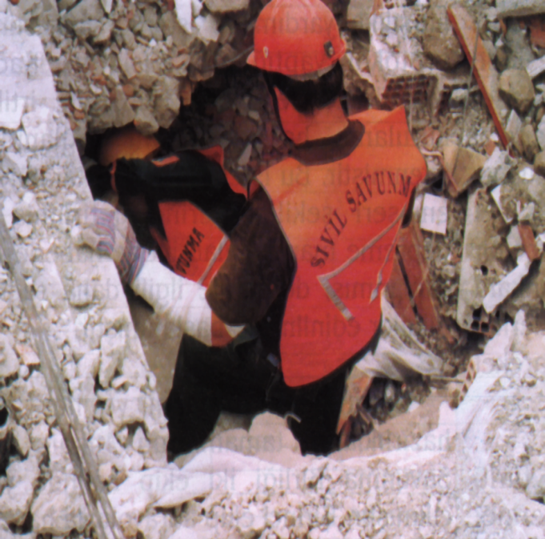
DESTEK HİZMETLERİ GENEL MÜDÜRLÜĞÜ
(İŞYERİ SAĞLIK VE GÜVENLİK BİRİMİ DAİRE BAŞKANLIĞI)
FİZİKİ ARAMA
A) GÖZLE ARAMA
Yıkıntıların etrafında, altında, dışında gözle görülebilecek yerlere bakılarak kazazedenin yerinin belirlenmesidir.
B) SESLİ ARAMA
Yaralının yerinin belirlenmesinde ekip halinde hareket edilir. Arama personelleri (4-6 kişi) enkaz üzerinde yaralıların olması muhtemel yerlere gönderilir. Personel sırayla enkazın içine doğru “Kurtarma ekibi burada, bizi duyuyor musunuz?” diye bağırır.
Bu seslenmeden sonra bütün ekip personeli enkaz içerisinden gelecek sesleri dinler ve gelen sese göre bir veya birkaç personel daha aynı noktaya doğru seslenir ve ses alınır. Yaralının yeri belirlendikten sonra şayet yaralının sesi net olarak duyuluyorsa daha başka sorular sorularak içerdeki yaralı sayısı, yaralının yanına yaklaşılacak yollar öğrenilir.

Slide 7
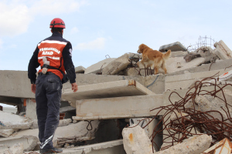
DESTEK HİZMETLERİ GENEL MÜDÜRLÜĞÜ
(İŞYERİ SAĞLIK VE GÜVENLİK BİRİMİ DAİRE BAŞKANLIĞI)
2) KÖPEKLİ ARAMA
Yaralı bulmada köpek kullanmak eski bir yöntem olmakla beraber bugün kurtarmada hala kullanılan etkili bir arama yöntemidir.
Bu yöntem özellikle, yaralı baygın ise gerek seslenmek ve gerekse işaret vermek olanağına sahip olmayacaktır. Bu durumda olan yaralıların bulunması çok güçtür. Bu gibi hallerde köpek kullanmak yaralıları bulmakta veya yerlerini belirlemede çok yararlı olmaktadır.

Slide 8
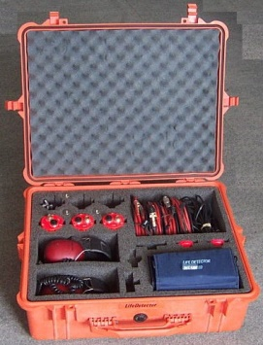
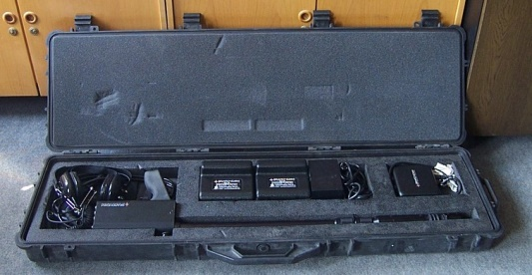
DESTEK HİZMETLERİ GENEL MÜDÜRLÜĞÜ
(İŞYERİ SAĞLIK VE GÜVENLİK BİRİMİ DAİRE BAŞKANLIĞI)
3) TEKNİK CİHAZLARLA ARAMA
Enkaz insan kulağının duyamayacağı sesleri algılayabilen cihazlar ile dinlenebilir. Ayrıca küçük deliklerden enkaz altını görebilen kameralı cihazlar ile arama yapılır.
Sismik (titreşim) ve akustik (ses) sensörleri
Görüntülü arama cihazları

Slide 9
DESTEK HİZMETLERİ GENEL MÜDÜRLÜĞÜ
(İŞYERİ SAĞLIK VE GÜVENLİK BİRİMİ DAİRE BAŞKANLIĞI)
ENKAZA GİRİŞ TEKNİKLERİ
Enkaza giriş tekniğinde, bina veya enkazın durumuna dikkat edilir. Her bina değişik enkaz oluşturur.
Türüne göre
Deprem
Sel
Heyelan
Çığ
Bina yapısına göre
Bina yapımında kullanılan malzemeye göre (ahşap, yığma, betonarme, çelik kontrüksiyon vb.
Binanın kat adedi ve büyüklüğüne göre
Hasar durumuna göre
Tam çökmüş bina
Yarı çökmüş bina
Kısmi çökmüş bina
Ağır hasarlı bina

Slide 10
DESTEK HİZMETLERİ GENEL MÜDÜRLÜĞÜ
(İŞYERİ SAĞLIK VE GÜVENLİK BİRİMİ DAİRE BAŞKANLIĞI)
Binalara Girişte Kurtarma Personelini Tehdit Eden Risk Var İse Risk Ortadan Kaldırılıncaya Kadar Enkaza Girilmez. Depremlerde Artçı Depremler Ve Binanın Hasar Durumu Ekip İçin En Büyük Risklerden Biridir.
Ekip Komutanı Ve Yardımcısı Yukarıda Belirtilen Durumları Göz Önünde Bulundurarak Risksiz, En Kısa Yoldan Kurtarma Ve Enkaza Giriş Şeklini Belirler.
Bunlar;
Enkaza Yandan Giriş
Enkaza Üstten Giriş
Katların Kaldırılması
Enkaza Alttan Giriş

Slide 11
DESTEK HİZMETLERİ GENEL MÜDÜRLÜĞÜ
(İŞYERİ SAĞLIK VE GÜVENLİK BİRİMİ DAİRE BAŞKANLIĞI)
Enkaza Yandan Giriş : enkazdaki katlar arasındaki boşluklardan yararlanılarak ve bodrumların irtibatlandırılması ile yapılan giriş şeklidir. Dehliz açma şeklinde ilerlenir. Bu sistemde destek malzemeleri kullanmak gerekebilir. Kayma ve göçme risklerine dikkat edilmelidir.
Enkaza Üstten Giriş : yeri belirlenen kişilere bina katlarının delinerek üstten girilmesidir. Enkaza yandan girişe göre daha güvenlidir. Ancak enkaz eğilimli yıkılmış ise kayma riskine dikkat edilmelidir.
Katların Kaldırılması : enkaza girilecek kısım belirlenerek beton plakalar kat kat kesilerek kaldırılır. Bu sistemde kompresör, vinç ve kepçe gibi iş makineleri kullanılabilir. Ancak iş makinelerinin kullanılmasında çok deneyimli ve dikkatli olmak gerekir. İş makineleri kesinlikle enkaz üzerine çıkarılmamalıdır. İş makinesi operatörleri ile ekip komutanı arasında iyi bir uyum sağlanmalıdır. Kesilip kaldırılacak parçaların altı çok iyi kontrol edilmeli, ekipten 2 veya 3 gözcü çalışmaları kontrol ederek herhangi bir tehlikeye meydan verilmemelidir.
Enkaza Alttan Giriş: enkaza girişin ve kazazedeye ulaşmanın yandan ve üstten giriş tekniklerinde uzun ve riskli olduğu durumlarda kazazedenin bulunduğu yerden daha uzak fakat daha güvemnli bir noktadan giriş yapılarak aşağı inilir ve kazazedeye bulunduğu yerin altından ulaşılarak kurtarma yapılır.

Slide 12
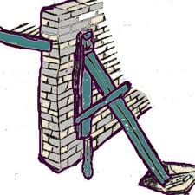
DESTEK HİZMETLERİ GENEL MÜDÜRLÜĞÜ
(İŞYERİ SAĞLIK VE GÜVENLİK BİRİMİ DAİRE BAŞKANLIĞI)
ENKAZIN DESTEKLENMESİ VE EMNİYETE ALMA
Arama–kurtarma çalışması yaparken çalışan personelin, malzemenin, yaralının emniyetini sağlamak ve enkaz içerisinde güvenli çalışabilmek için kaldırılan ağır kütlelerin, kaldırıldıktan sonra emniyete alınmasını, kontrolümüzden çıkıp yıkılmasını önlemek amacıyla kullanılan malzemelere “Destek Malzemeleri” denir.

Slide 13
DESTEK HİZMETLERİ GENEL MÜDÜRLÜĞÜ
(İŞYERİ SAĞLIK VE GÜVENLİK BİRİMİ DAİRE BAŞKANLIĞI)
DESTEK MALZEMELERİ
1- Emprovize Destek Malzemeleri
2- Hazır Destek Malzemeleri
A) Plastik ve Poliüretan Destek Malzemeleri
B) Mekanik Destek Malzemeleri
C) Hidrolik Destek Malzemeleri
D) Krikolar(Yardımcı Destek Malzemeleri)

Slide 14
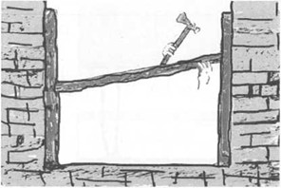
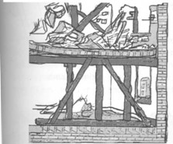
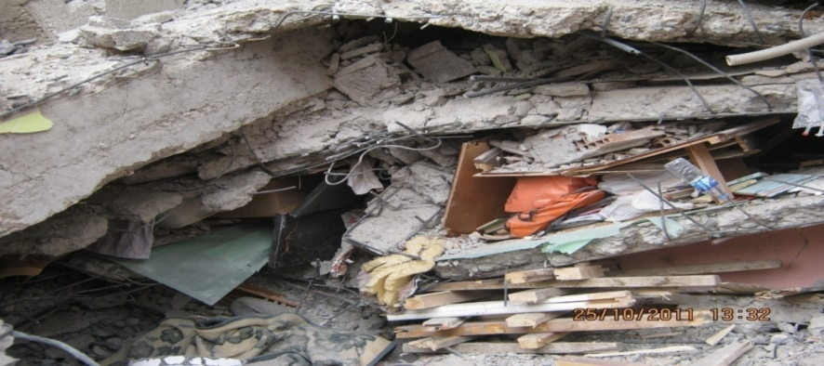
DESTEK HİZMETLERİ GENEL MÜDÜRLÜĞÜ
(İŞYERİ SAĞLIK VE GÜVENLİK BİRİMİ DAİRE BAŞKANLIĞI)
1) EMPROVİZE DESTEK MALZEMELERİ
Enkaz arasında çalışırken yıkılmaya meyilli açık pencere ve kapıların desteklenmesi amacıyla ortamda bulunan(kalas, kitap, taş, demir, beton blok vb.) malzemelere denir.
Yalnız kenarları yıkılmaya meyilli aralıkları, her iki tarafına bir takoz konularak her iki takoza dik başka bir takoz ile sıkıştırmak sureti ile emniyete alınmasından İbarettir. Bu şekilde Sıkıştırılan yan duvarlar Bir süre daha yıkılmazlar.

Slide 15
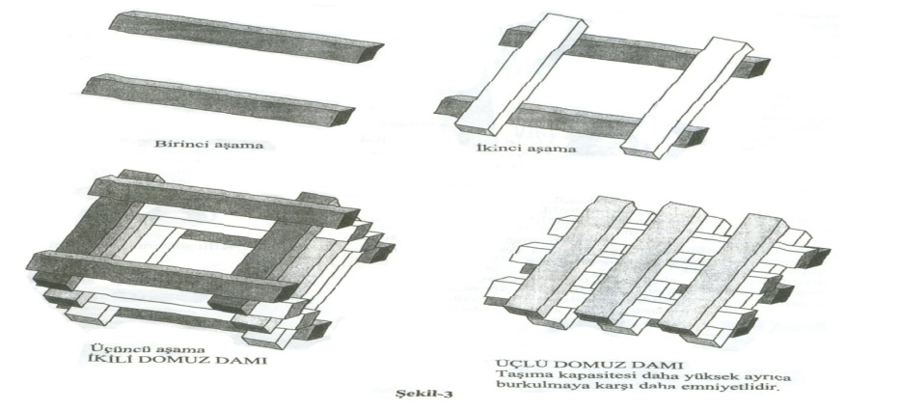
DESTEK HİZMETLERİ GENEL MÜDÜRLÜĞÜ
(İŞYERİ SAĞLIK VE GÜVENLİK BİRİMİ DAİRE BAŞKANLIĞI)
1) EMPROVİZE DESTEK MALZEMELERİ
DOMUZ DAMI
10x10'luk 50-60 CM. Uzunluğunda meşe, kayın gibi kalaslardan yapılır. Yuvarlak kalaslar kullanılmaz. Kolon, kiriş ve tavan gibi büyük yükleri taşır. Girişten itibaren 1,5 m. aralıklarla yapmak uygundur. En üstü 5'li elemanla düzenlemek taşıma kapasitesini artırır.

Slide 16
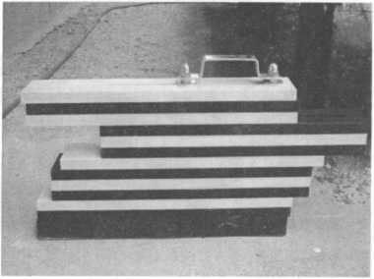
DESTEK HİZMETLERİ GENEL MÜDÜRLÜĞÜ
(İŞYERİ SAĞLIK VE GÜVENLİK BİRİMİ DAİRE BAŞKANLIĞI)
2) HAZIR DESTEK MALZEMELERİ
A) PLASTİK VE POLİÜRETAN MALZEME
Sert sağlam plastikten yapılmış, gaz yağı tenekeleri gibi değişik ebatlarda ve portatif olurlar. Bunlar dik ve yan kullanabilirler. 40-50 ton taşıma kapasiteleri vardır

Slide 17
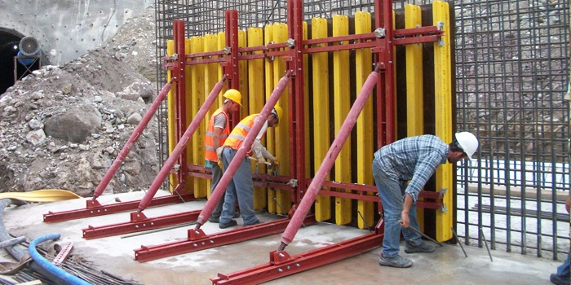
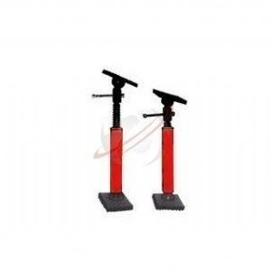
DESTEK HİZMETLERİ GENEL MÜDÜRLÜĞÜ
(İŞYERİ SAĞLIK VE GÜVENLİK BİRİMİ DAİRE BAŞKANLIĞI)
B) MEKANİK DESTEKLER
Metalden yapılmış destek malzemeleridir. Boru şeklindedir. İçinde vida gibi dişleri vardır. Üzerinde dişleri olan başka bir parça içine girer. Birbirlerine yuvalanırlar, bir kolla yükseltilirler. Destek yere uyum sağlaması için üst kafa oynar. Kaymaz, çıkmaz ve uçları tırtırlıdır. 60 cm.‘den 1 m.‘ye kadar yükseltilirler.

Slide 18
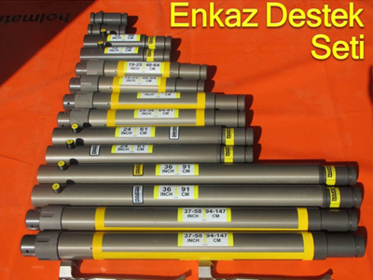
DESTEK HİZMETLERİ GENEL MÜDÜRLÜĞÜ
(İŞYERİ SAĞLIK VE GÜVENLİK BİRİMİ DAİRE BAŞKANLIĞI)
C) HİDROLİK DESTEK MALZEMELERİ
Yağ basıncı ve hava ile çalışırlar. Mekanik destek şeklinde ve yağın hidrolik gücü ile çalışırlar. Hava basıncı ile çalışan, 200 – 300 bar hava tüpleri veya uygun pompalar ile kaldırılan, kilit sistemi sayesinde düşmeyen düzeneklerdir.

Slide 19
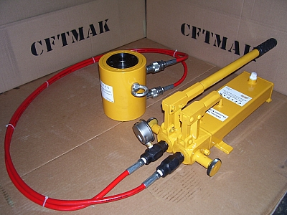
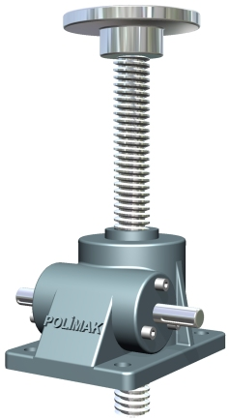
DESTEK HİZMETLERİ GENEL MÜDÜRLÜĞÜ
(İŞYERİ SAĞLIK VE GÜVENLİK BİRİMİ DAİRE BAŞKANLIĞI)
D) KRİKOLAR
Çeşitli kurtarma faaliyetleri sırasında ağır ve büyük yüklerin kaldırılması için kullanılan kaldıraçlardır. Üç çeşit kriko vardır.
1- Mekanik Kriko ( Uzun Bir Kol İle Çalışır)
2- Hidrolik Kriko ( Pompalar İle Çalışır)
3- Vidalı Kriko (Burgu Esasına Göre Çalışır)

Slide 20
DESTEK HİZMETLERİ GENEL MÜDÜRLÜĞÜ
(İŞYERİ SAĞLIK VE GÜVENLİK BİRİMİ DAİRE BAŞKANLIĞI)
DEĞERLENDİRME, ARAMA ve KURTARMA(ASR) SEVİYELERİ
ASR 1: Geniş Bölge Değerlendirmesi
ASR 2: Bölüm Değerlendirmesi
ASR 3: Hızlı Arama ve Kurtarma
ASR 4: Tam Arama ve Kurtarma
ASR 5: Toplamı Kapsayan Arama ve Kurtarma

Slide 21
DESTEK HİZMETLERİ GENEL MÜDÜRLÜĞÜ
(İŞYERİ SAĞLIK VE GÜVENLİK BİRİMİ DAİRE BAŞKANLIĞI)
İNSARAG İŞARETLEME SİSTEMİ
ARANAN BİNALARIN İŞARETLENMESİ
ETKİSİZ / YETERSİZ İŞARETLEME
Bina işaretlemeleri sırasında çeşitli yöntemler kullanılmaktadır. Eğer işaretlemeniz yeterince bilgi içermiyorsa yada uluslararası bir standarda ait değilse, sonradan gelecek ekiplere zaman kaybettirebilir daha da önemlisi onları yanlış yönlendirebilirsiniz!

Slide 22
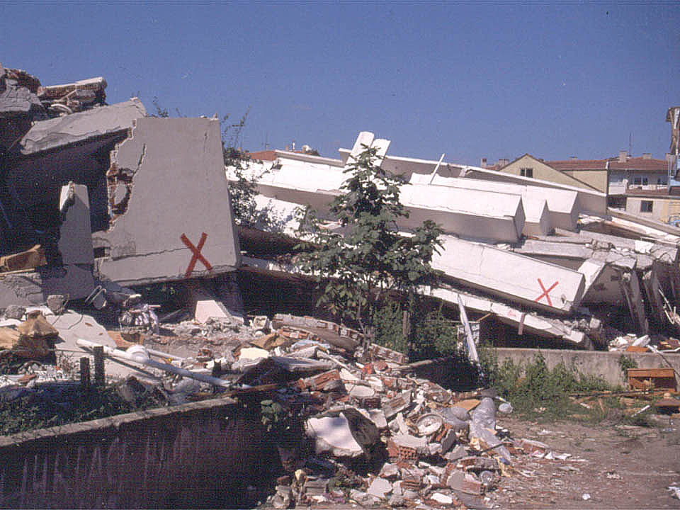
DESTEK HİZMETLERİ GENEL MÜDÜRLÜĞÜ
(İŞYERİ SAĞLIK VE GÜVENLİK BİRİMİ DAİRE BAŞKANLIĞI)
ETKİLİ OLMAYAN İLETİŞİM
Bütün boşluklar aranmamış olabilir!
Profesyonel arama ekibine ihtiyaç var!
Boş mu?
Herkes çıktı mı?

Slide 23
DESTEK HİZMETLERİ GENEL MÜDÜRLÜĞÜ
(İŞYERİ SAĞLIK VE GÜVENLİK BİRİMİ DAİRE BAŞKANLIĞI)
İNSARAG İŞARETLEME SİSTEMİ
Insarag işaretleme sistemi USAR operasyon durumunu göstermek, ekipler ve saha personeli arasında bilgi paylaşımını sağlamak üzere kullanılan bir yöntemdir. Aynı zamanda koordinasyonu güçlendirerek, dublikasyonların önüne geçer. INSARAG işaretleme sisteminin belirlenen amaçları gerçekleştirmek üzere 3 uygulama şekli vardır:
Çalışma alanı işaretlemesi
Kazazede işaretlemesi
Hızlı Temizlik ( Alan temizliği ) işaretlemesi

Slide 24
DESTEK HİZMETLERİ GENEL MÜDÜRLÜĞÜ
(İŞYERİ SAĞLIK VE GÜVENLİK BİRİMİ DAİRE BAŞKANLIĞI)
ÇALIŞMA ALANI İŞARETLEMESİ
İşaretleme Seviye 2 sektör değerlendirmesi sırasında, alan bir çalışma alanı olarak değerlendirildiği takdirde yapılmalıdır.
Ön cephede ya da alan girişinde yapılmalıdır.
Boyutlar 1.2 m x 1.0 m civarında olmalıdır.
Tercihen sprey boya ve göze çarpan bir renkte olmalıdır.
Kutucuk içinde; Çalışma alanı adı, Ekip adı, Gerçekleştirilen ASR seviyesi ve tarih
Kutucuk dışında ; üstte tehlikeli madde durumu altta ise triyaj kategorisi yer alır
Çalışma alanı ismi yaklaşık 40 cm , ekip ismi yaklaşık 10 cm boyutunda olmalıdır.
Alanda tüm operasyonlar sona erdiğinde kutucuğun ortasından yatay bir çizgi çekilerek bu çalışma alanında tüm operasyonun sona erdiği belirtilmelidir.

Slide 25
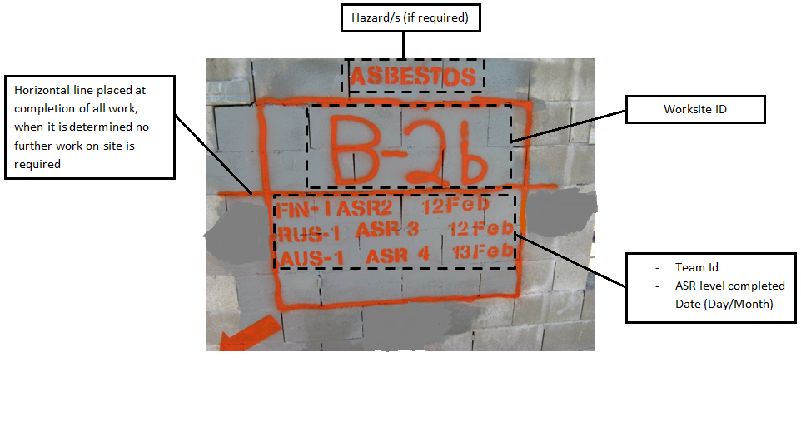
DESTEK HİZMETLERİ GENEL MÜDÜRLÜĞÜ
(İŞYERİ SAĞLIK VE GÜVENLİK BİRİMİ DAİRE BAŞKANLIĞI)

Slide 26
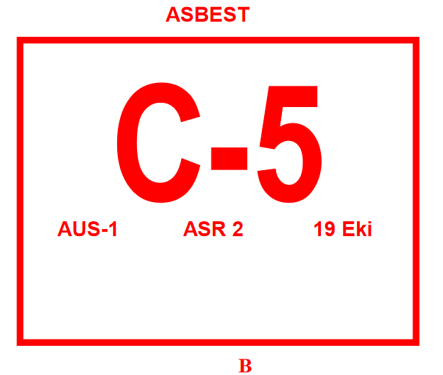
DESTEK HİZMETLERİ GENEL MÜDÜRLÜĞÜ
(İŞYERİ SAĞLIK VE GÜVENLİK BİRİMİ DAİRE BAŞKANLIĞI)
Charlie Bölümü, Çalışma Sahası 5, Avustralya 1, ASR 2 Bölüm Değerlendirmesini 19 Ekim‘de tamamlamıştır. Asbest tehlike olarak tanımlanmıştır. Öncelik kategorisi B olarak belirlenmiştir.

Slide 27
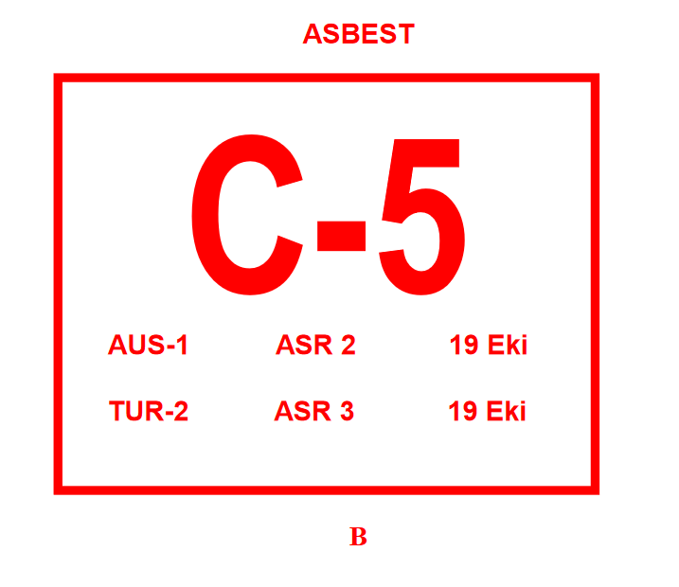
DESTEK HİZMETLERİ GENEL MÜDÜRLÜĞÜ
(İŞYERİ SAĞLIK VE GÜVENLİK BİRİMİ DAİRE BAŞKANLIĞI)
Burada Türkiye 2 ekibi Avustralya 1 tarafından tamamlanan Bölüm Değerlendirmesini takiben C5 Çalışma Sahasında kurtarma operasyonları için görevlendirmiştir. Türkiye 1 19 Ekim tarihinde ASR 3 Hızlı SAR operasyonlarını tamamlamıştır.

Slide 28
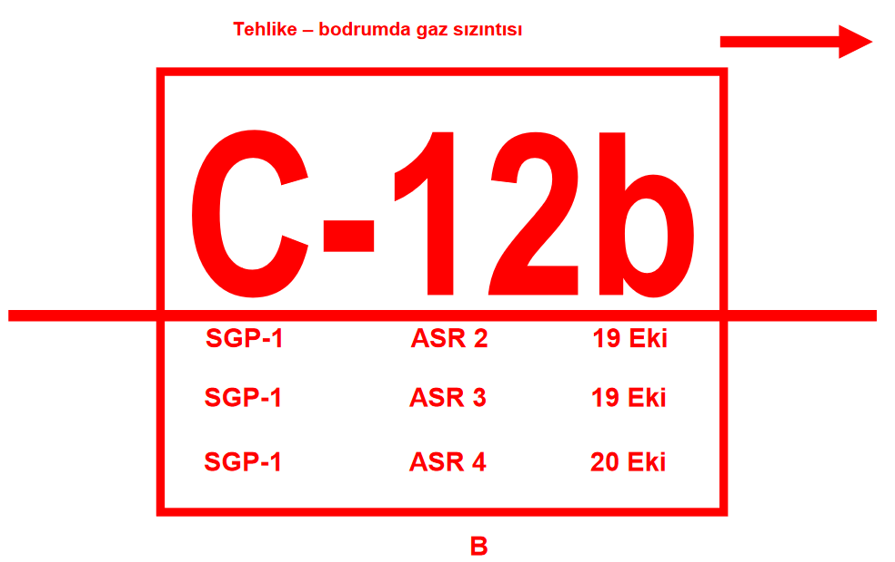
DESTEK HİZMETLERİ GENEL MÜDÜRLÜĞÜ
(İŞYERİ SAĞLIK VE GÜVENLİK BİRİMİ DAİRE BAŞKANLIĞI)
Burada Singapur 1 ekibi C-12 Çalışma Sahası dahilindeki belirli C12-b Çalışma sahasındaki işlerini tamamlamıştır. C-12b‘nin işaretin sağında olduğunu belirtmek için işarete bir ok eklenmiştir. Bodrumdaki gaz sızıntısıyla ilgili tehlike uyarısı açık bir dille eklenmiştir. Öncelik kategorisi B olarak belirlenmiştir. ASR 2 ASR 3 operasyonları 19 Ekim tarihinde tamamlanmıştır. ASR 4 Tam SAR operasyonları 20 Ekim tarihinde tamamlanmıştır. Bu çalışma sahasında başka çalışma gerekmemektedir.

Slide 29
DESTEK HİZMETLERİ GENEL MÜDÜRLÜĞÜ
(İŞYERİ SAĞLIK VE GÜVENLİK BİRİMİ DAİRE BAŞKANLIĞI)
KAZAZEDE İŞARETLEMESİ
Kazazede işaretlemesi, kurtarma ekipleri tarafından açıkça görülemeyen noktalardaki ölü yada yaralı kazazedelerin mevkilerini göstermek için yapılır
İşaretleme kazazedenin olduğu ya da olduğunun düşünüldüğü noktaya yakın bir alanda yapılmalıdır.
Yaklaşık 50 cm boyutunda « V « harfi, spray boya ve zeminle kontrast bir renkte yapılmalıdır.

Slide 30
DESTEK HİZMETLERİ GENEL MÜDÜRLÜĞÜ
(İŞYERİ SAĞLIK VE GÜVENLİK BİRİMİ DAİRE BAŞKANLIĞI)

Slide 31
DESTEK HİZMETLERİ GENEL MÜDÜRLÜĞÜ
(İŞYERİ SAĞLIK VE GÜVENLİK BİRİMİ DAİRE BAŞKANLIĞI)
HIZLI TEMİZ ALAN İŞARETLEMESİ(RCM)
Alanda/yapıda yaşayan veya Ölen afetzede bulunmadığını belirten ASR Seviye 5 arama tamamlanmasına eşdeğerdir.

Slide 32
DESTEK HİZMETLERİ GENEL MÜDÜRLÜĞÜ
(İŞYERİ SAĞLIK VE GÜVENLİK BİRİMİ DAİRE BAŞKANLIĞI)
Aynı seviyede kapsamlı aramanın tamamlandığını fakat yalnızca ölen afetzedelerin mevcut olduğunu belirtmektedir.

Slide 33
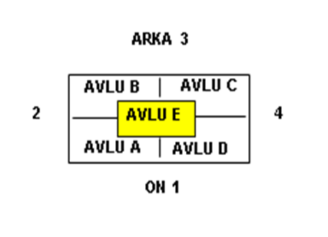
DESTEK HİZMETLERİ GENEL MÜDÜRLÜĞÜ
(İŞYERİ SAĞLIK VE GÜVENLİK BİRİMİ DAİRE BAŞKANLIĞI)
YAPI İÇİ SEKTÖRLEME
Bina içi sektörlemede , kat çeyrek parçalara bölünür.
Çeyrekler alfabetik olarak saat yönünde ön cepheden başlayarak isimlendirilir.
E Sektörü ise binaların orta kısmında yer alan lobi, asansör yada merdiven boşluklarını sektörlemek için kullanılır.

Slide 34
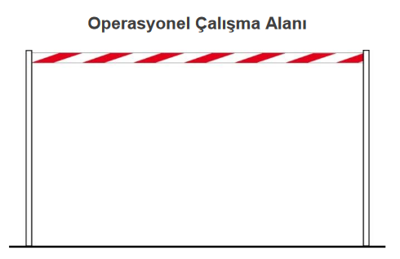
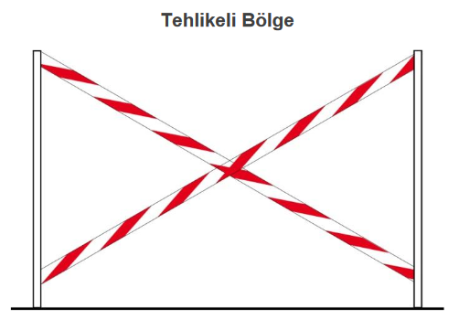
DESTEK HİZMETLERİ GENEL MÜDÜRLÜĞÜ
(İŞYERİ SAĞLIK VE GÜVENLİK BİRİMİ DAİRE BAŞKANLIĞI)
ALAN TANIMLANMASI
Erişimi kısıtlamak ve tehlikeler konusunda uyarmak amacıyla operasyonel çalışma alanlarının yanı sıra tehlikeli bölgelerin tanımlanması için kullanılmaktadır.

Slide 35
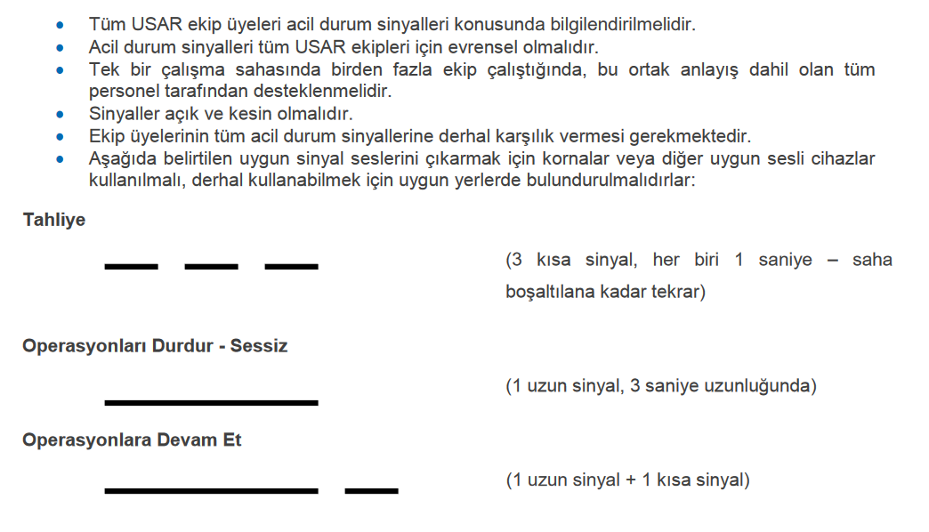
DESTEK HİZMETLERİ GENEL MÜDÜRLÜĞÜ
(İŞYERİ SAĞLIK VE GÜVENLİK BİRİMİ DAİRE BAŞKANLIĞI)
İNSARAG SİNYAL SİSTEMİ

Slide 36
TEŞEKKÜR EDİYORUZ.

